Slide 1
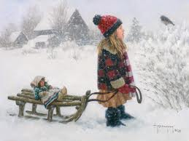
«Зима пришла»
Презентация к песне
Л. Олифировой

Slide 2
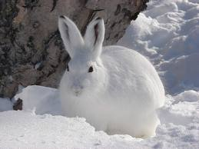
Надели шубки белые пушистые зайчата:

Slide 3
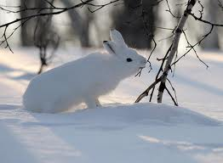
«Зима пришла, зима пришла!» –
зайчата снегу рады.

Slide 4
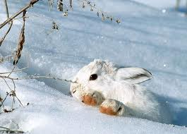

Slide 5
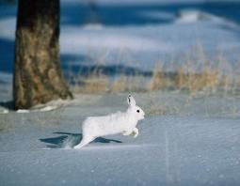

Slide 6
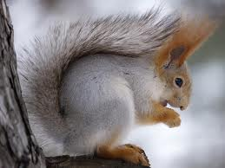
Свои обновки серые бельчата распушили

Slide 7
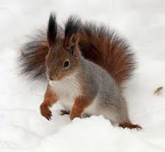
«Зима пришла, зима пришла!» -
Так белочки решили.

Slide 8
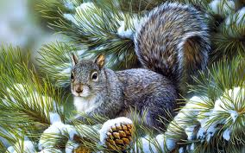

Slide 9
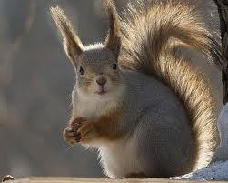

Slide 10
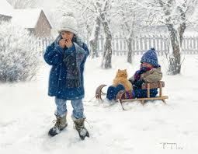
Зима нам тоже нравится, мы шубки надеваем

Slide 11
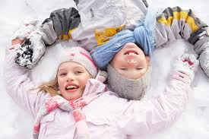
Как зайчики, как белочки мы на снегу играем

Slide 12
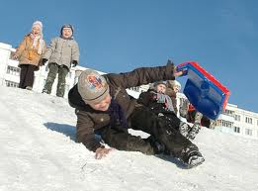

Slide 13
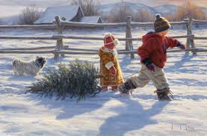

Slide 14
